Slide 1
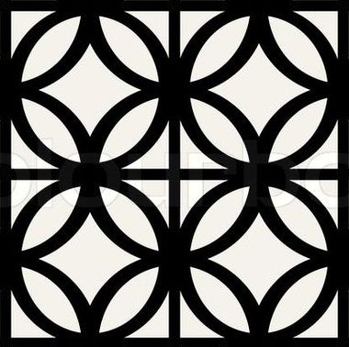
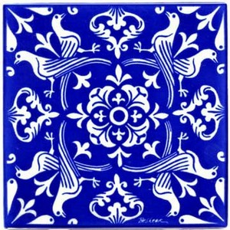
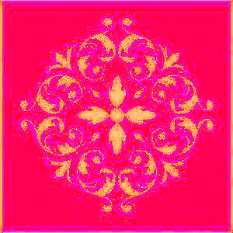
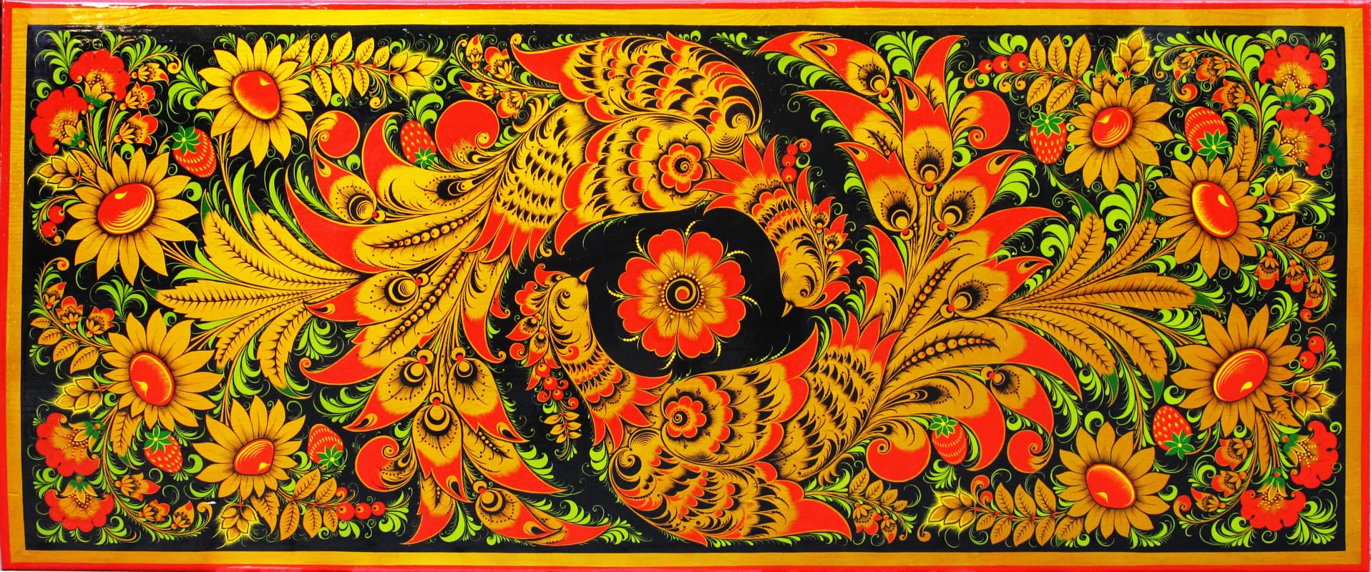
«Орнамент в квадрате»
Разработка к программе «Декорте»;
ПДО Горностаева О.В. МАУ ДО
«ДДЮТ им. Е.А.Евтушенко»
Братск
2022
занятие в игровой форме проведения

Slide 2
Автор-составитель педагог первой квалификационной категории Горностаева Ольга Владимировна
Педагогический стаж 34 года
ФГБОУ ВПО " КГПУ им. В.П. Астафьева"; педагогическое образование"(профиль "изобразительное искусство"); 2018 г.
"Цвет и свет в композиции"; курс повышения квалификации в ФГБОУ ВО СГИИ имени Д.Хворостовского; 2019 г.
"Современное искусство и арт-мир"; курс повышения квалификации в МФПУ "Синергия";2021 г.
Участник и победитель международных конкурсов.
Автор трёх персональных и участник городских выставок.

Slide 3
Актуальность
Технология занятия «Орнамент в квадрате» раскрывает основополагающий метод ведения работы «от общего к частному и от частного к общему».Способствует овладению системой учебных действий с любой орнаментально - декоративной темой
Тема и её решение могут быть интересны педагогам художественной направленности и всем желающим самостоятельно осваивать декоративную композицию.
Аппликативная бумажная техника из простых геометрических фигур (треугольников и прямоугольников) - мобильна, доступна и обладает прекрасной цветовой вариативностью. Значительно облегчает обучение приёмам составления орнаментальных композиций.
Создаёт условия создания развивающей предметно-пространственной среды для социально-нравственного взаимодействия ребенка, в области изобразительного и декоративно-прикладного творчества.

Slide 4
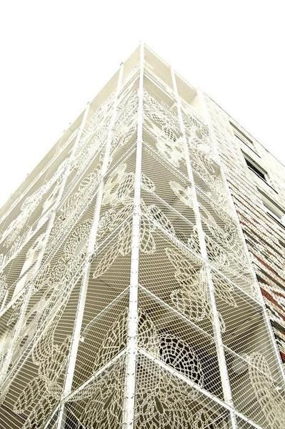
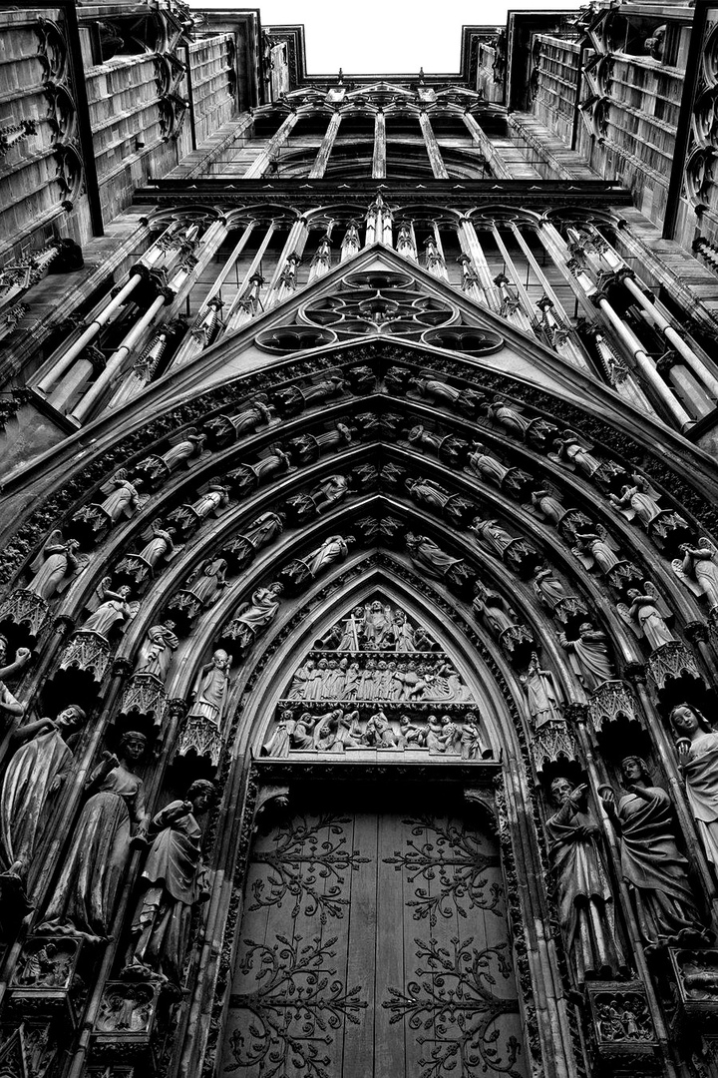
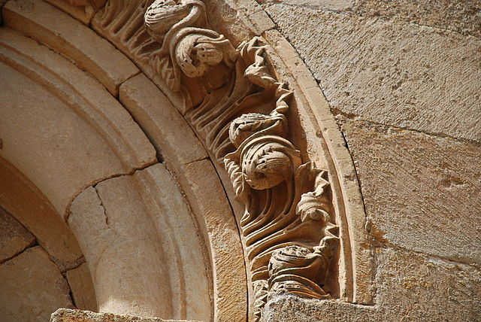
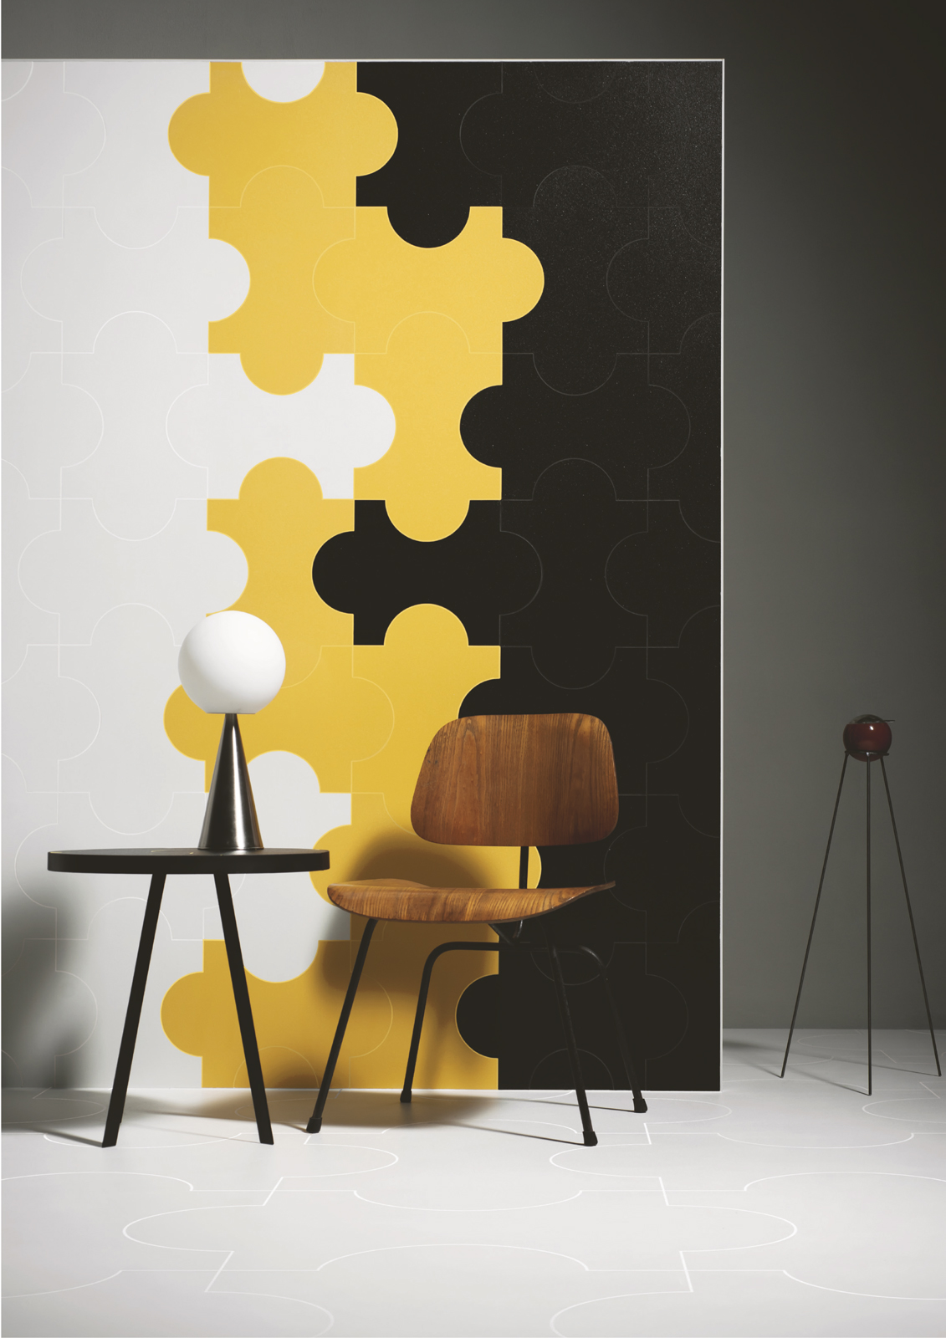
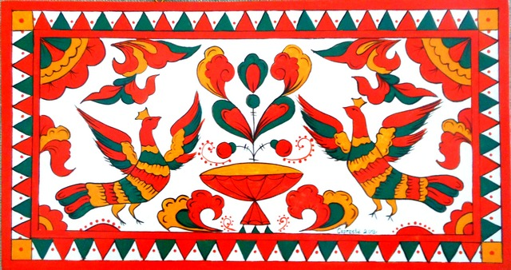
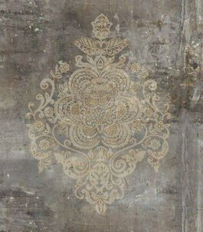
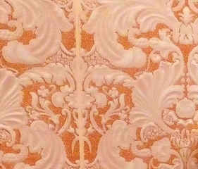
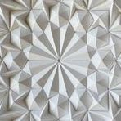

Знакомьтесь - Его Величество «ОРНАМЕНТ»!
Орнаменты безусловно являются самыми распространёнными украшениями на земле. Нет народа который бы не использовал орнаменты во всех сферах своей жизни.
И в быту, и в постройках, и даже на своём теле. Не говоря уже про текстиль, посуду, и собственно сами украшения как вид ювелирного искусства.

Slide 5

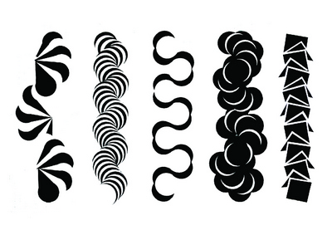

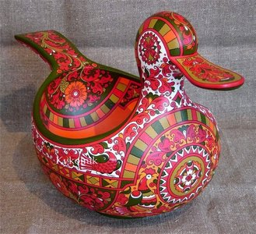
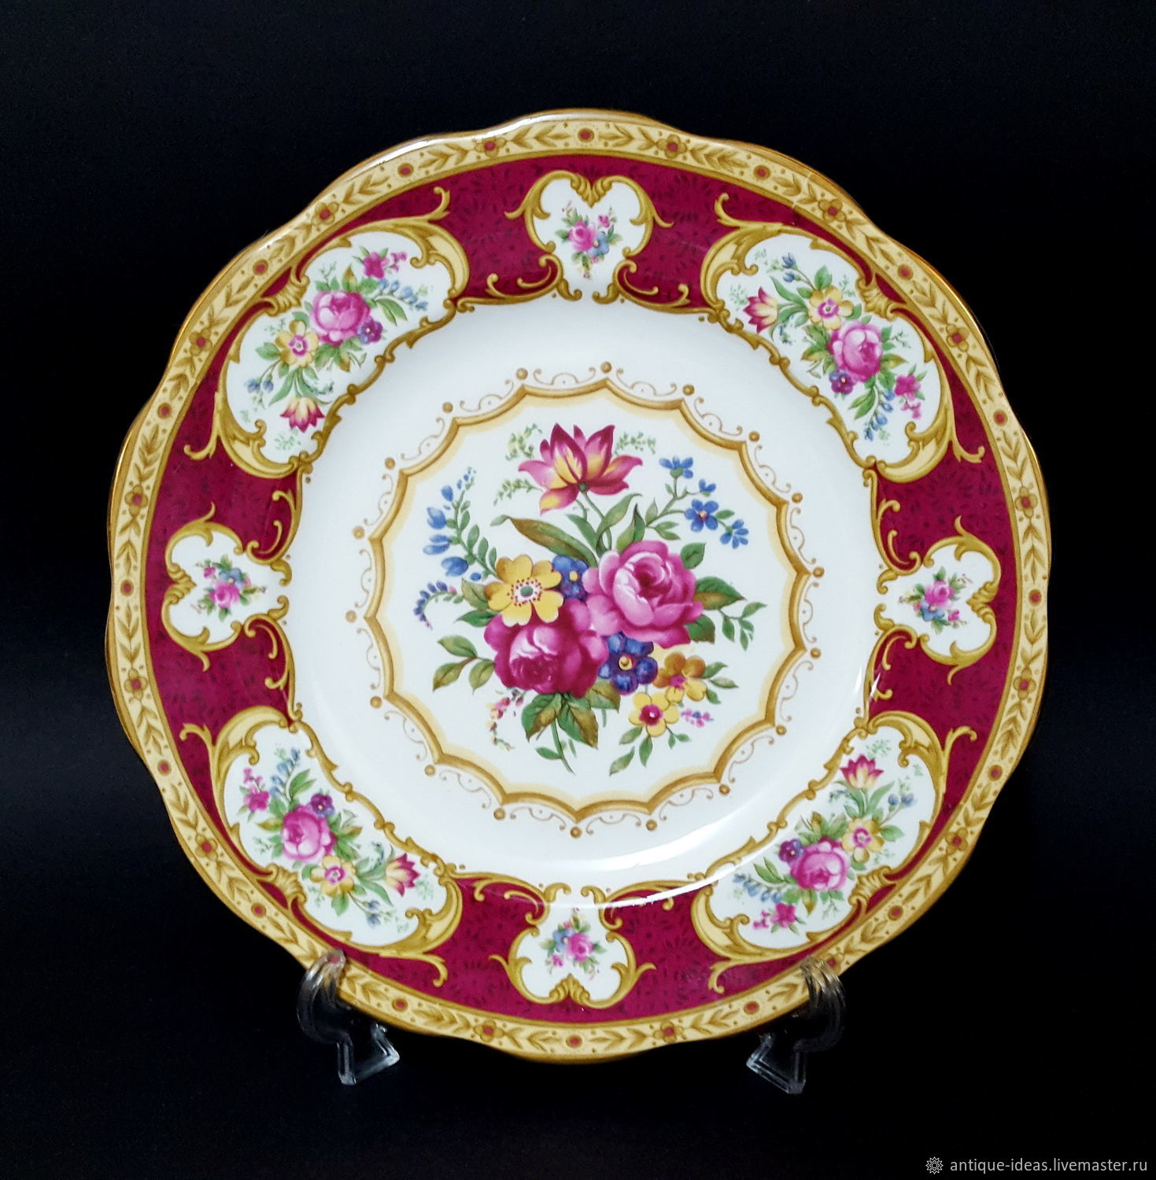
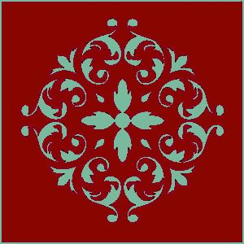
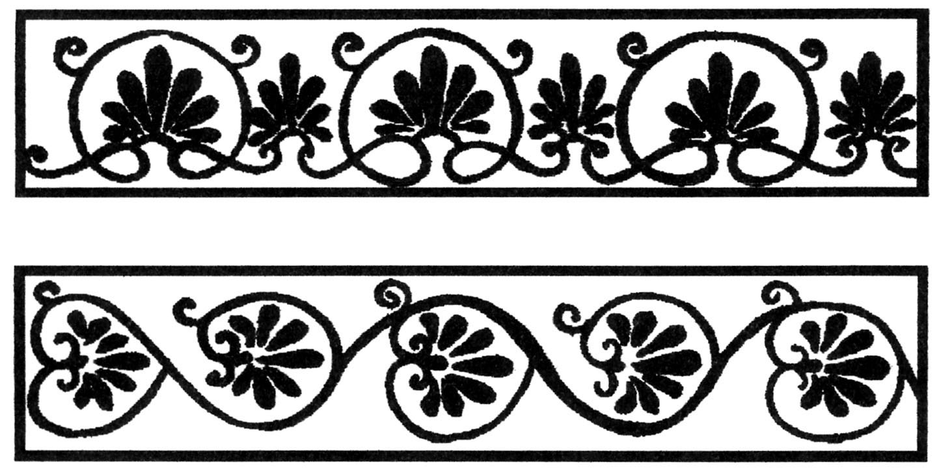
«ОРНАМЕНТ» - удивительное украшение
Орнамент - (от лат. ornamentum - украшение) - узор, построенный на ритмическом чередовании и организованном расположении элементов в полосе, прямоугольнике, круге, плоскости.
В зависимости от характера мотивов различают следущие виды орнаментов: геометрический, растительный, зоомофорный.
Составляя орнаменты, начинающие художники постигают законы композиции - законы красоты. Рассмотри их повнимательнее, - так как мы тоже будем составлять орнаменты.

Slide 6
«Орнамент в квадрате»
Цель занятия: закрепление основных конструктивных особенностей орнамента в квадрате, его базовых приёмов и правил составления. Итоговое занятие завершает тему нескольких предыдущих занятий посвящённых орнаментальным построениям.
Цели деятельности педагога: расширить представление учащихся о выразительных качествах орнаментальной композиции; совершенствовать умения создавать гармоничные композиции по представлению.
Воспитание в детях интереса к орнаментальной композиции; развитие чувства прекрасного, наблюдательности и творческого мышления.
Задачи: повторение традиционных композиционных приёмов составления орнаментов, используя метод «от общего к частному и от частного к общему».
Тип занятия: закрепление сложного итогового материала через творческую импровизационную работу.
Методы и формы обучения: игровой, коммуникативный; фронтальная; коллективная.

Slide 7
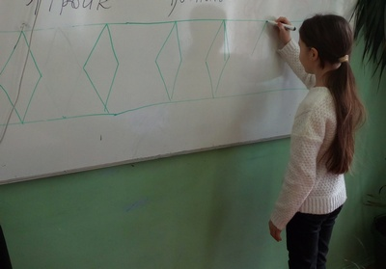
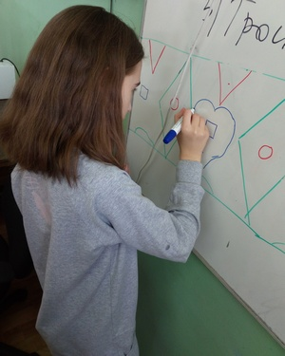
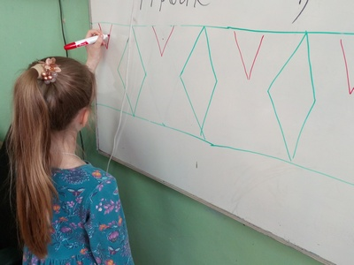
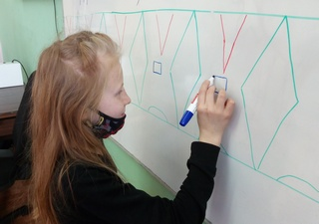
Знакомство с темой (ленточный орнамент)
Совместное поэтапное построение простейшего линейного орнамента - важный момент осознания и развития композицинного мышления в ДПИ
.

Slide 8
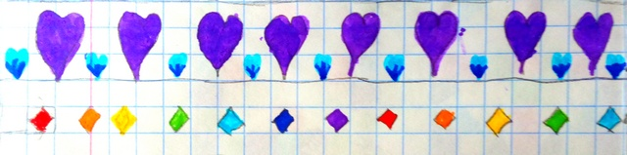

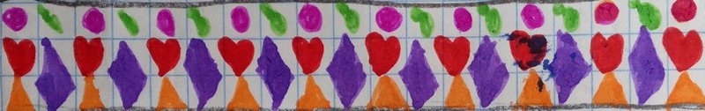
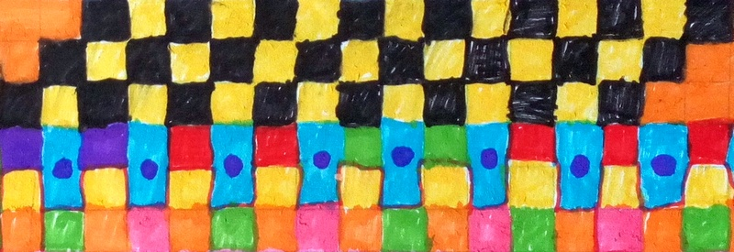
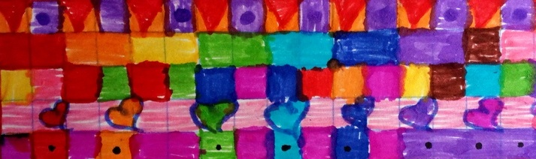
Орнамент в полосе
Наши первые орнаменты. Это ленточные орнаменты или орнаменты в полосе. Они очень простые и при этом они всё равно очень интересные и нарядные. Мы смогли это сделать используя закон ритмического повторения и три - четыре подходящих цвета.

Slide 9
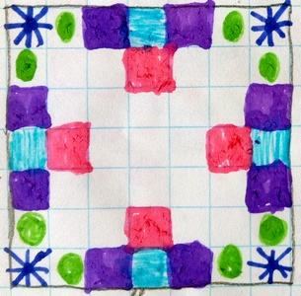
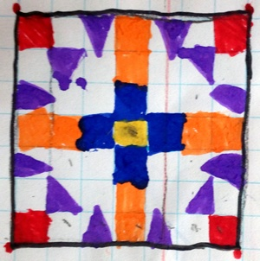
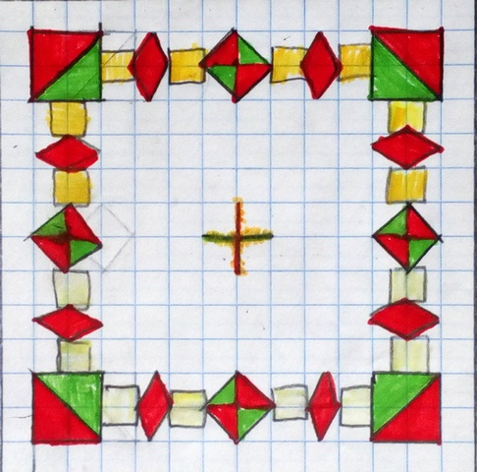
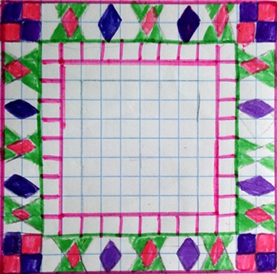
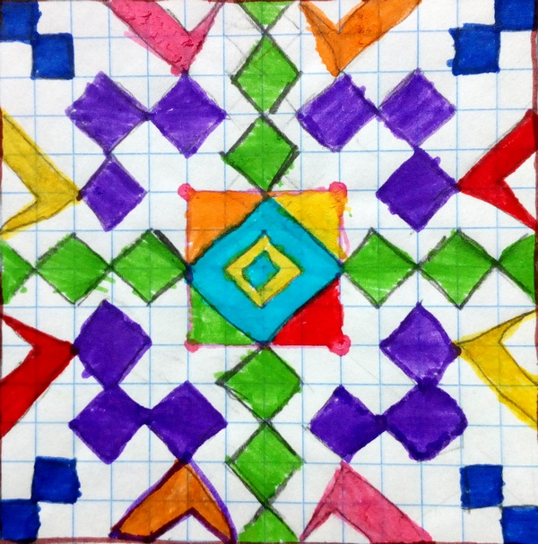
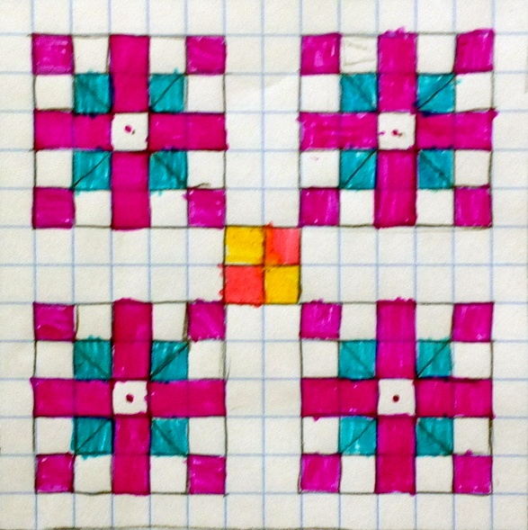
Геометрический орнамент в квадрате
Наши первые орнаменты в квадрате. Они сделаны из одних и тех же элементов и какие они разные!
В декорировании квадратов есть три способа их оформления. Чаще украшают края квадрата или его центральную часть.
Немного реже украшают всю поверхность, но и в этих случаях или край, или центр должен быть выделен особенно заметнее.

Slide 10
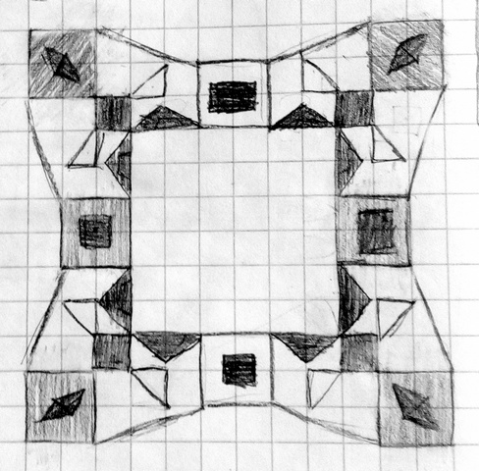
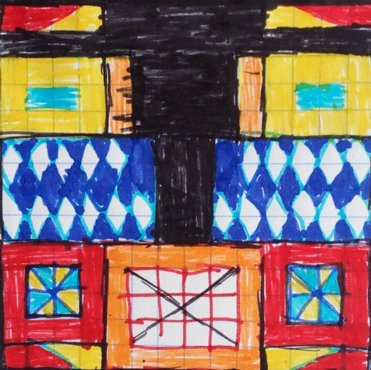
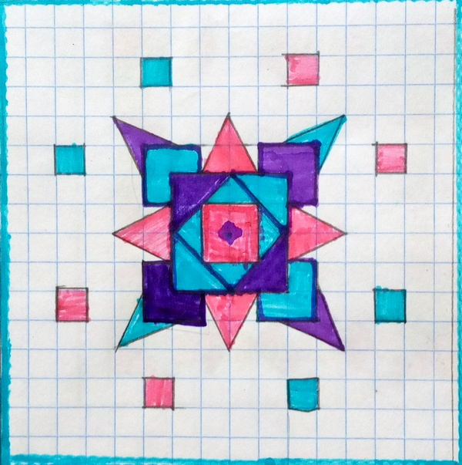
Геометрический орнамент в квадрате
Иногда получаются очень неожиданные узоры в квадрате. Да, они сделаны немного иначе, чем нужно было бы по заданию. Но они интересны, они оригинальны и надо признать, что они и так самодостаточны и смотрятся уже не как орнамент, а как необычная орнаментальная композиция в квадрате. А их авторов можно поздравить с творческой победой!

Slide 11
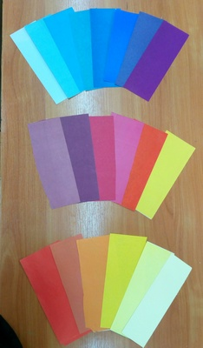
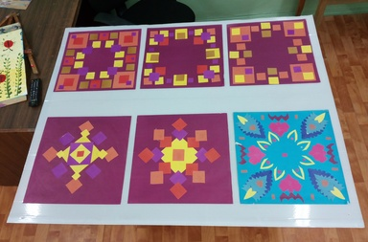
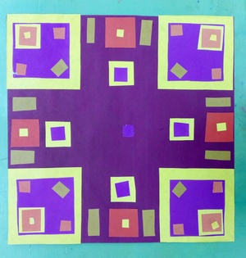
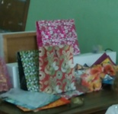
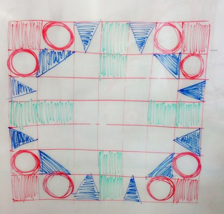
Теоретическая часть
Подготовительный этап
Совместно просмотриваем предложенные образцы файлов, пакетов и тканей).Вспоминаем секреты красоты - (ритм,осевую и центральную и симметрии).
. Определяем с помощью цветных полосок бумаги наиболее гармоничные сочетания цветов (родственные цвета и контрастные, сочетания светлых и тёмных оттенков).
Совместно обсуждаем их конструктивные и цветовые особенности, а также особенности орнаментов, выполненных другими детьми.
Знакомимся с приёмом «в нахлёст», когда один элемент частично перекрывает другой. Важно сохранить и правильно использовать этот «новоиспечённый» элемент в других частях орнамента.

Slide 12
Практические рекомендации
Определяем тему и порядок выполнения
орнамента, делимся на 2 команды, начинаем.
1 задание Составляем геометрический орнамент в квадрате с выделением краёв квадрата. Центр украшаем минимально или вообще не украшаем.
2 задание Геометрический орнамент в квадрате с выделением его центра, за счёт постепенного прибавления элементов композиции. Максимальное скопление элементов равномерно располагаем по центру квадрата. Края же украшаем минимально или вообще не украшаем
Используем простые геометрические элементы из цветной бумаги на больших плоскостях квадратной формы (ограниченные бумажным скотчем на двух столешницах).
Компонуем орнамент на основе условного «сетчатого» квадрата, за счёт постепенного прибавления элементов композиции.
Условно делим каждую сторону. Следим за симметричным расположением деталей и визуальной сбалансированностью узоров.
Участки сгущения и разрежения элементов необходимо симметрично и равномерно распределять по площади орнамента.

Slide 13
Социально-нравственное взаимодействие
Разделившись на 2 группы, участники составляют заданные композиции орнаментов на своих столах.
Выполнив одну композицию, они меняют локацию и выполняют вторую часть задания на другом столе. Столешницы имеют различные по тону и оттенкам фоновые цвета.
Делим полномочия: кто-то сортирует фигуры, кто-то делает орнамент и наблюдает за цветовую редактуру, кто-то делает орнамент и наблюдает за точностью раскладывания элементов, кто-то развивает рождающийся мотив, синхронно дополняя или меняя композицию.

Slide 14
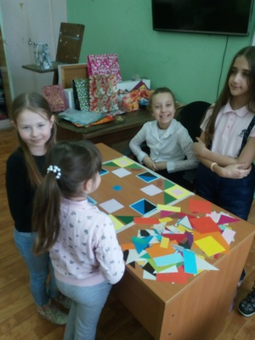
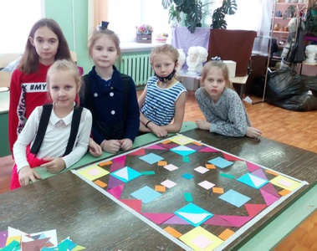
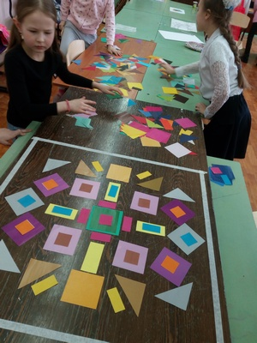
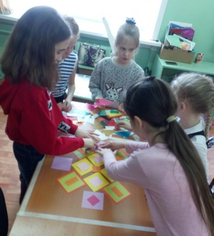
Практика
креативность и коммуникация

Slide 15
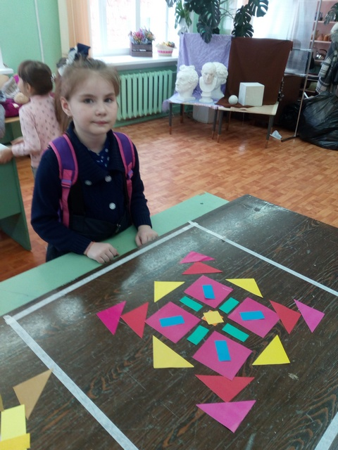
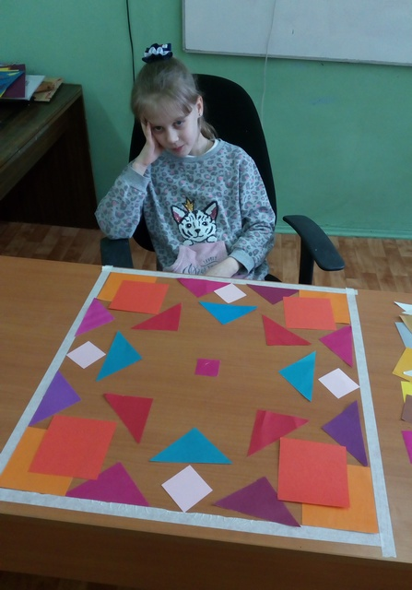
Практика (продолжение)
личное первенство

Slide 16
Результаты
Дети прикоснулись к этому старейшему и удивительному искусству - орнаментальному, креативно и совместно создали свои варианты в этой вечной истории искусства.
Получили навык создания заданной композиции, используя мобильные комбинаторные средства и способы.
Унали немного больше друг о друге, посмотрели кто и как проходил это очень непростое испытание на тему «уступить или победить».
Занятие создаёт условия развивающей предметно-пространственной среды для социально-нравственного творческого взаимодействия ребёнка.

Slide 17
Спасибо за внимание !

